Slide 4
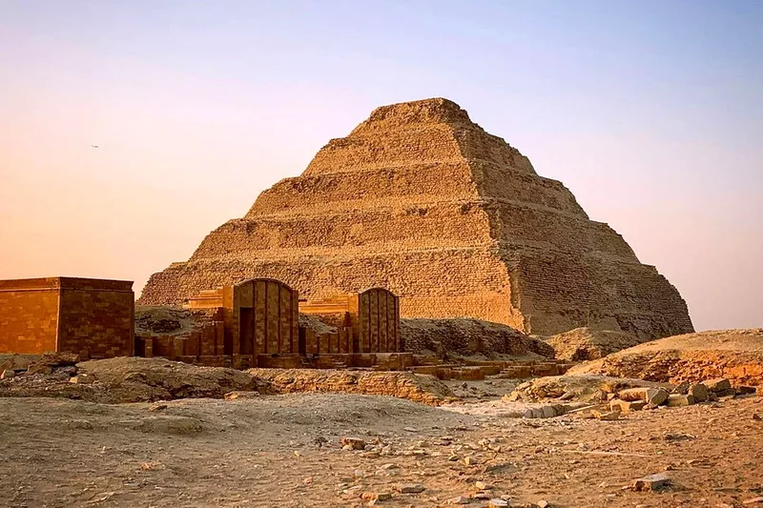

Slide 5
Тема: Природа Египта и ее влияние на условия жизни и занятия древних египтян
МБОО Краснореченская СШ
Учитель истории и обществознания
Кузнецова Наталья Викторовна

Slide 6
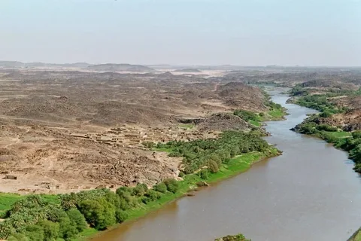

Slide 7
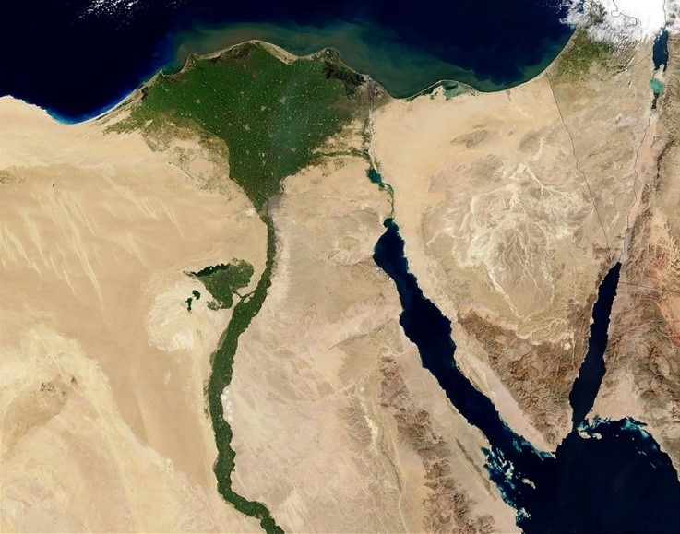
Рис. 3. Дельта Нила. Вид из космоса

Slide 8
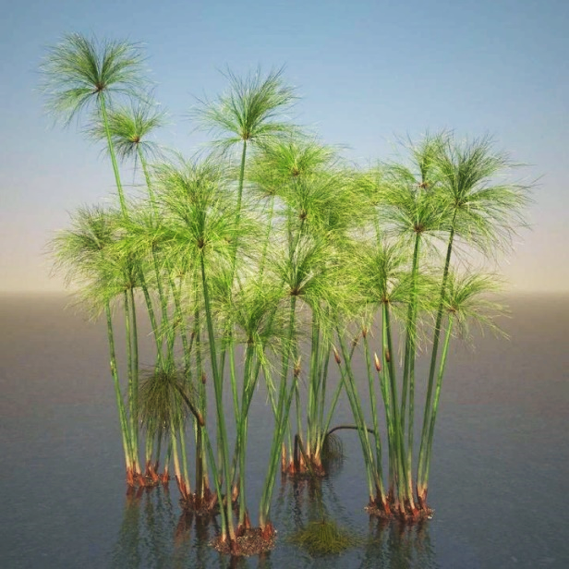
Рис. 4. Тростник папирус

Slide 9
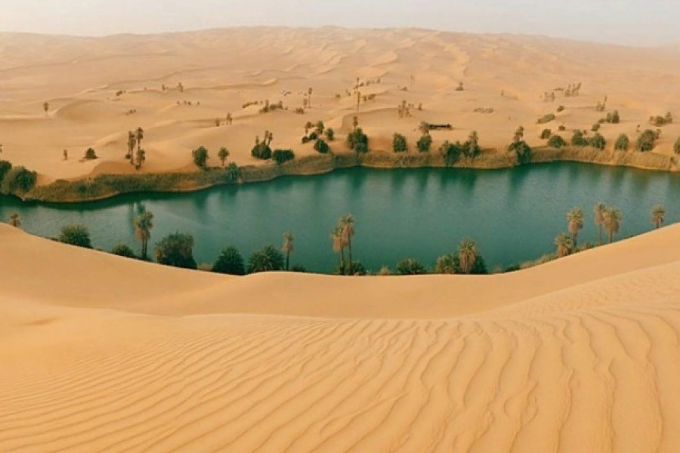
Рис. 5. Оазис в пустыне Сахара

Slide 10
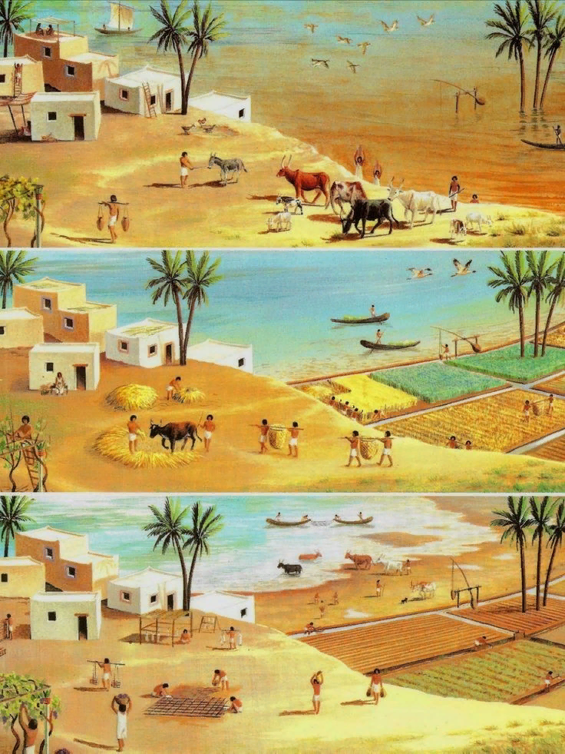
Разлив реки Нил с июня по ноябрь.

Slide 11
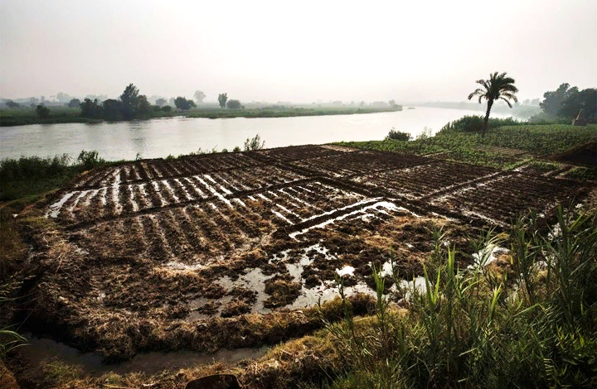
Плодородный ил после разлива Нила

Slide 12
Древний Египет располагался в долине реки _____________.
Эта река впадает в _____________________море.
Там, где река впадает в море она делится на рукава
и образует треугольник, который называется _______________
Древний Египет возник примерно __________________тысяч лет
назад.
Основным занятием древних египтян было ___________________.
Нил
Средиземное
дельта
пять
земледелие

